Slide 1
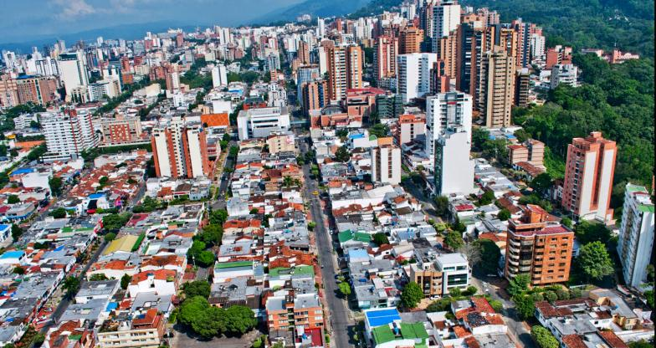

Slide 2
Recuperación y Adecuación de parques

Slide 3
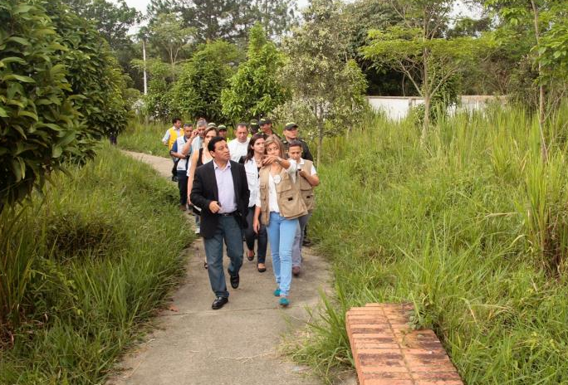
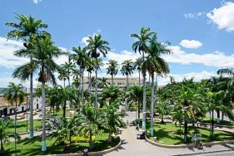
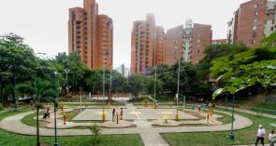
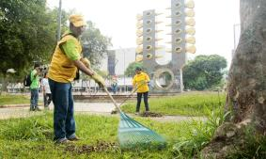
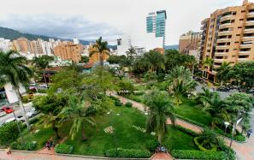
Visita e inventario de cada uno de los 220 parques que existen en la ciudad, para conocer su estado y condiciones reales, implementando un cronograma de necesidades y recuperación. Al 2013 100 parques y zonas verdes fueron intervenidos

Slide 4
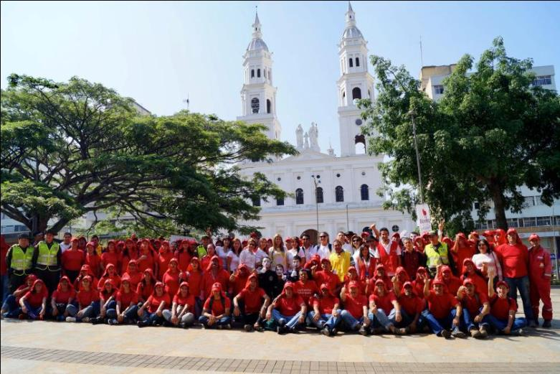
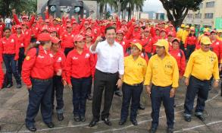
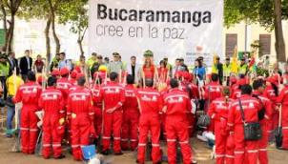
Se reactivó la Red Protectora de Parques en el mes de mayo del 2012, donde la comunidad jugó un papel importante al unirse por medio de las JAC, grupos, líderes y familias a las actividades; vislumbrando el desarrollo del programa. En el 2013, 105 parqueros fueron contratados.

Slide 5
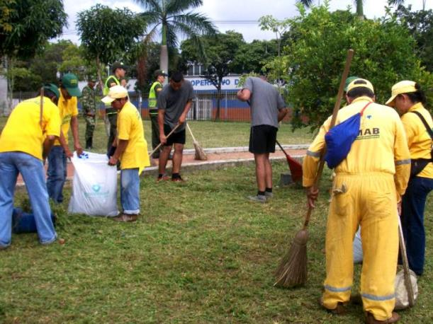
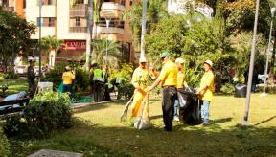
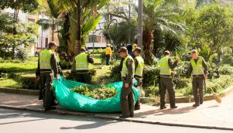
Se vio la necesidad de crear la figura de parqueros “vigías de los parques” los cuales se adjudicaron a 80 parques emblemáticos de la ciudad y “cuadrillas” encargadas de hacer el mantenimiento diario después de realizada la jornada de recuperación.

Slide 6
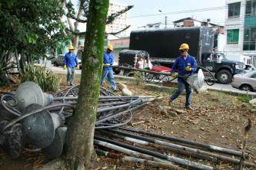
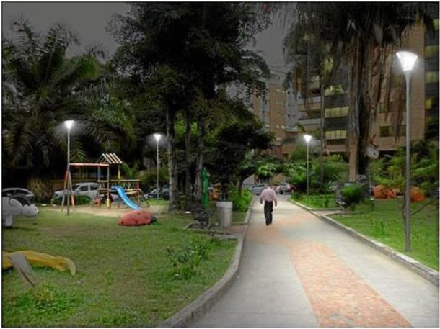
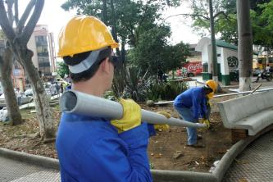
Se realizo cambio de luminarias a tecnología led por parte de alumbrado público con el objetivo de mejorar la imagen de los parques y generar seguridad.

Slide 7
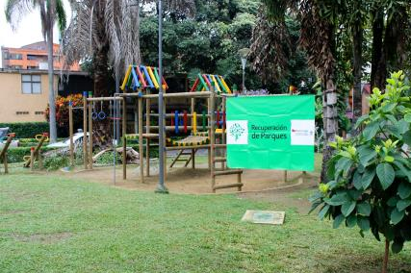
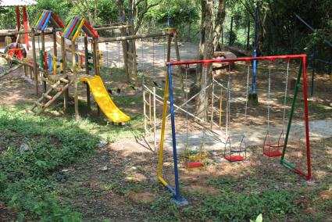
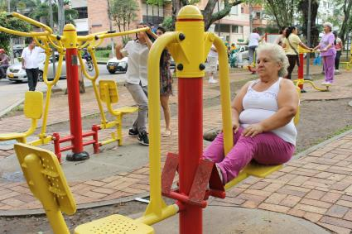
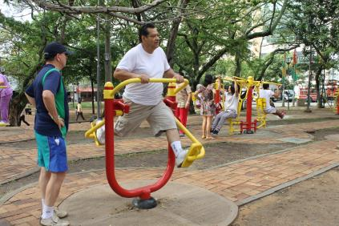
Se instalaron y recuperaron juegos infantiles en parques y gimnasios al aire libre.

Slide 8
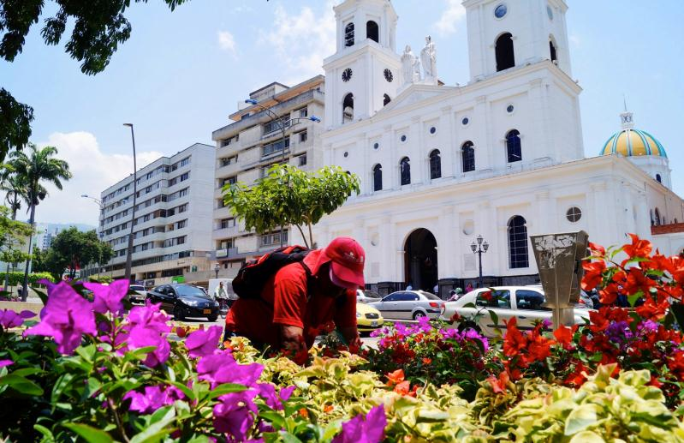
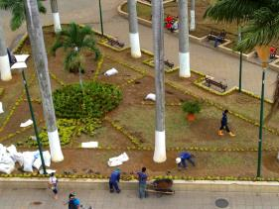
Se adecuaron zonas verdes de 10 parques seleccionados y se están recuperando con hermosos jardines de diseño

Slide 9
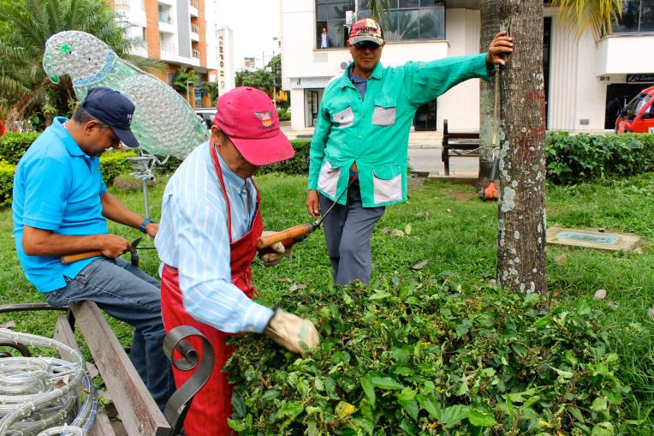
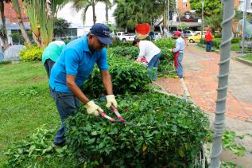
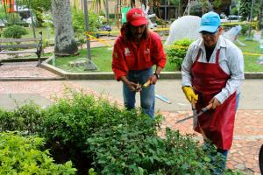
Programa de zonas verdes tolerantes, realizado a través de la secretaría del interior, donde se doto a las JAC de 105 barrios, con un kit de herramientas para el mantenimiento de las zonas verdes.

Slide 10
Espacios para el encuentro familiar

Slide 11
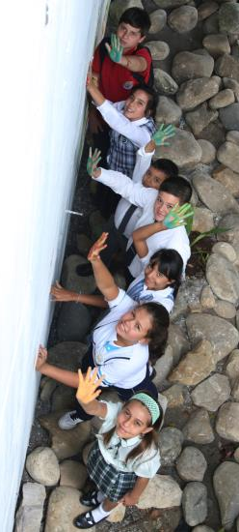
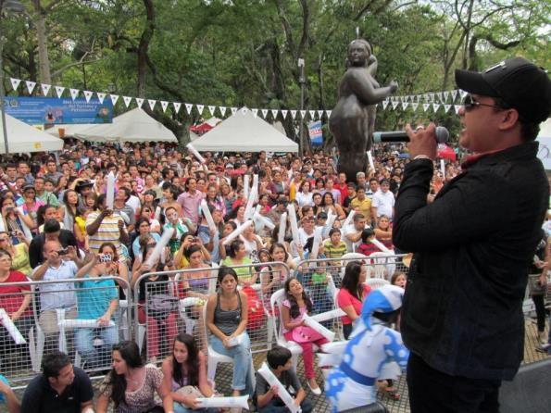

Slide 12
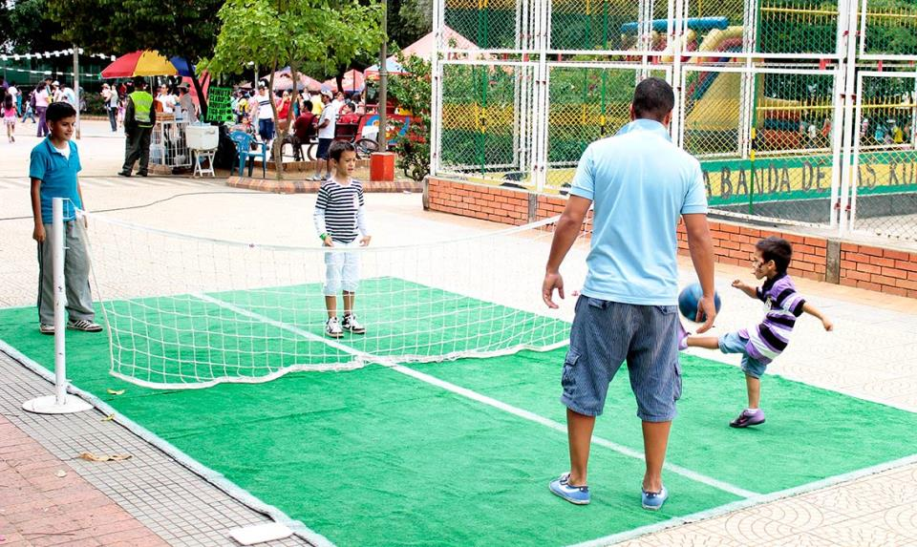
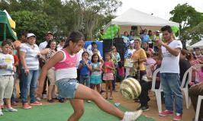
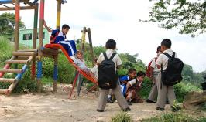
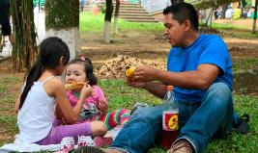

Slide 13
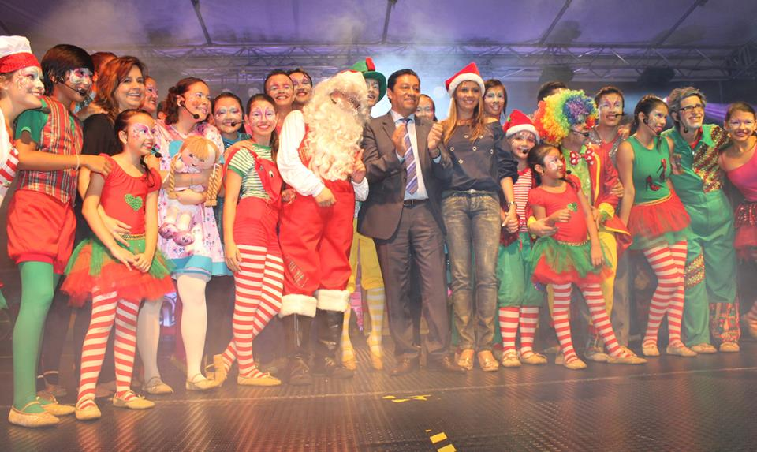
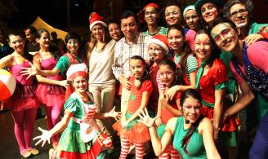
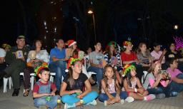
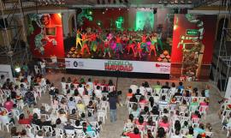

Slide 14
